Slide 1




Home
About
Contact
Mise en place d’une infrastructure DEVOPS
01
02
03
Start Slide
Encadré par :
Réalisé par :
Année universitaire
ASSOULI Fatima zahra
MAKBOUL Ouiam
Pr. F. BENABBOU
2025/2026

Slide 2


Home
About
Contact
Plan du presentation :
Introduction au projet DevOps
Contexte et problématique
Objectifs du projet
Présentation de l’application (Swap)
Architecture globale du système
Conteneurisation avec Docker
Infrastructure Cloud (AWS)
Infrastructure as Code (Terraform & Ansible)
Orchestration avec Kubernetes
Pipeline CI/CD et résultats
01
02
03
Learn More

Slide 3
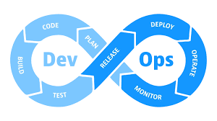
Home
About
Contact
Introduction
Dans un contexte de transformation numérique, les organisations doivent livrer rapidement des applications fiables et évolutives. Les méthodes traditionnelles, cloisonnées entre développement et exploitation, ne suffisent plus.
01
02
03
L’approche DevOps émerge comme une solution intégrée, combinant collaboration entre équipes, automatisation des processus, intégration continue et déploiement continu, pour améliorer la qualité des applications et la productivité des équipes.
Learn More

Slide 4
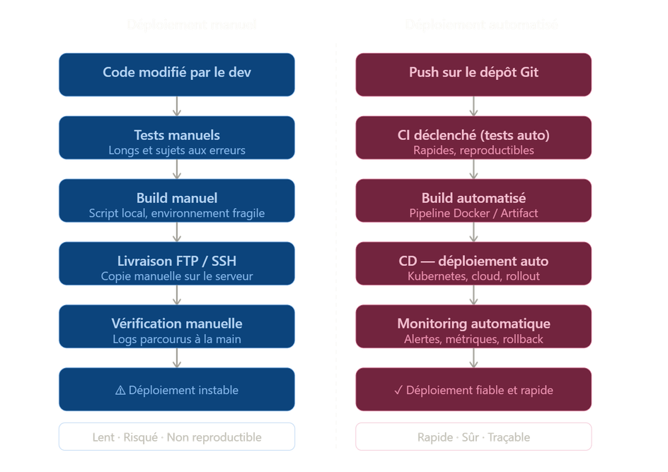
Home
About
Contact
Contexte et problématique
01
02
Le déploiement des applications dans des environnements cloud distribués est complexe et sujet à des erreurs lorsqu’il est réalisé manuellement. Les processus traditionnels manquent de reproductibilité et ne permettent pas une mise à jour rapide et sécurisée.
03
Il devient donc essentiel de mettre en place une infrastructure capable d’automatiser toutes les étapes du cycle de vie applicatif, depuis le build jusqu’au déploiement, tout en garantissant cohérence, scalabilité et fiabilité.

Slide 5
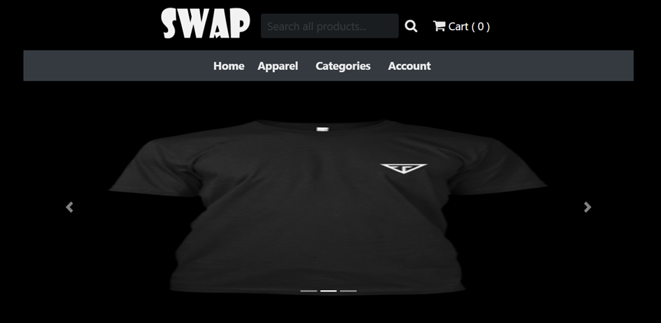
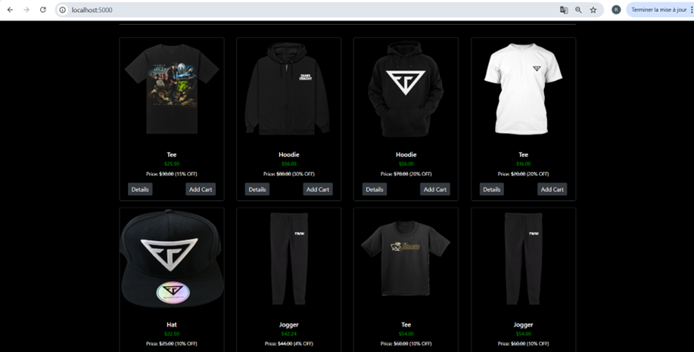
Home
About
Contact
Présentation de l’application Swap
Afin de répondre à la problématique du déploiement complexe et non automatisé, nous avons développé Swap, une application e-commerce simulée basée sur Flask (Python).
Elle propose une API REST permettant la gestion des produits et du panier. Cette application légère sert de cas pratique pour illustrer la mise en place d’un processus DevOps automatisé, garantissant portabilité, reproductibilité et déploiement fiable sur le cloud.
01
02
03

Slide 6

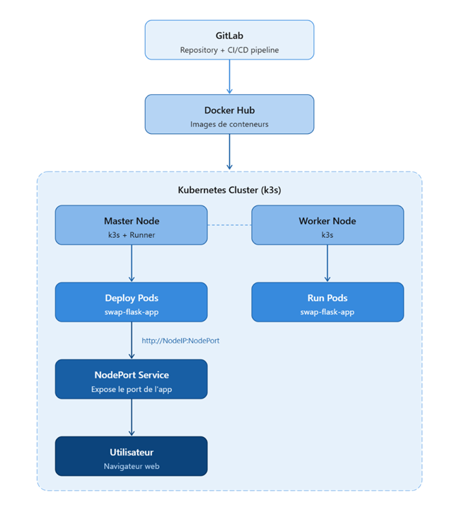
Architecture globale du système
GitLab CI/CD : automatise le pipeline en déclenchant les étapes de build, test et déploiement à chaque modification du code.
Docker & Docker Hub : assurent la conteneurisation de l’application et le stockage des images pour faciliter le déploiement.
Kubernetes (k3s) : orchestre les conteneurs en gérant les pods, la scalabilité et la disponibilité de l’application.
Architecture Master / Worker : sépare le contrôle du cluster (Master) et l’exécution des pods (Worker) pour plus de stabilité.
Terraform & Ansible : automatisent la création et la configuration de l’infrastructure cloud.
AWS & accès utilisateur : héberge l’application et permet son accès via un Service NodePort depuis le navigateur.
01
02
03

Slide 7


Conteneurisation avec Docker
Docker est une technologie qui permet de créer, déployer et exécuter des applications dans des conteneurs. On utilise Docker pour isoler les applications , éviter les bugs d’environnement et travailler en équipe sans problèmes .
1. Création du Dockerfile
Exécution du conteneur
Le Dockerfile est un fichier qui définit comment construire l’image Docker.
Pour vérifier que l’application fonctionne correctement . Résultat :
L’application est accessible sur :
http://localhost:5000
: Publication de l’image (Push)
Construction de l’image Docker
L’image est stockée sur Docker Hub . Elle peut être utilisée dans :
CI/CD (GitLab)
Kubernetes
Une fois le Dockerfile prêt, on construit l’image qui contient l’application créée
Application conteneurisée et prête pour Kubernetes

Slide 8




Infrastructure as Code (IaC)
L’Infrastructure as Code (IaC) consiste à gérer et provisionner l’infrastructure via du code plutôt que manuellement.
Terraform – Provisionnement de l’infrastructure
Ansible (Configuration)
un outil qui permet de créer et gérer l’infrastructure cloud de façon déclarative.
Configuration automatique des machines
Installation de Docker et Kubernetes (k3s) a traves l’utilisation de playbooks YAML
main.tf
Fichier central de Terraform contenant :
Définition des instances EC2
Configuration des Security Groups
Gestion des clés SSH
Fichiers utilisé :
Inventory (Master / Worker)
Playbooks YAML
Résultat :
Résultat :
🧠 Master Node → gestion du cluster + GitLab Runner
⚙️ Worker Node → exécution des pods
nfrastructure 100% automatisée et reproductible

Slide 9

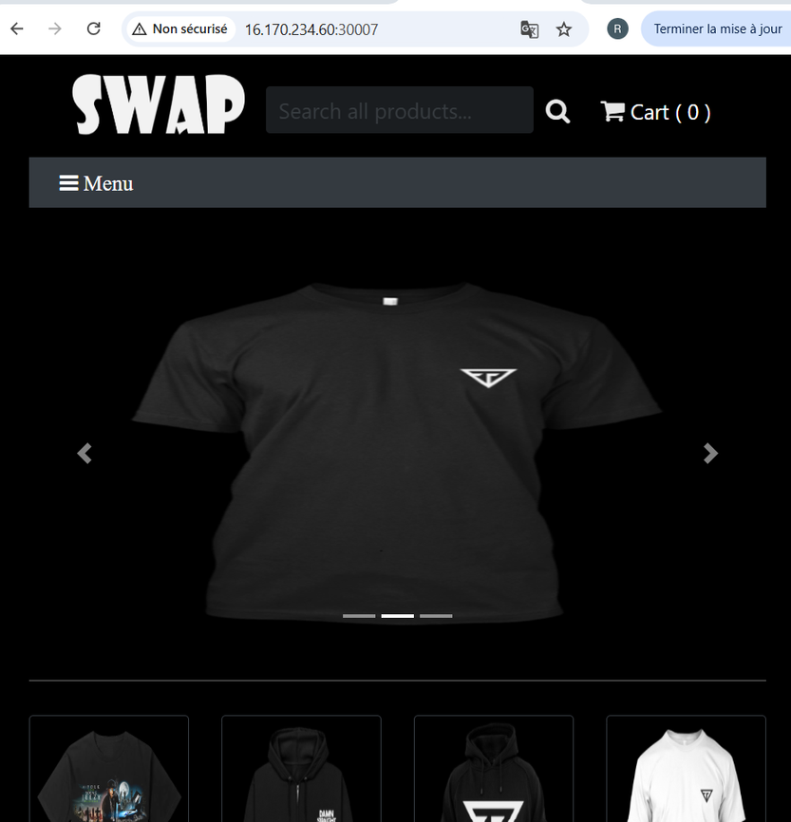
Orchestration avec Kubernetes
automatiser le déploiement, la gestion, la scalabilité et la haute disponibilité des applications basées sur des conteneurs.
Étapes réalisées
1.Configuration du cluster :
Initialisation du Master Node
Connexion du Worker Node au cluster
2.Création du fichier deployment.yaml
Spécification de l’image Docker uiaam/swap-flask-app
Définition du nombre de replicas
3.Déploiement de l’application :
kubectl apply -f deployment.yaml
Création et lancement des pods
4.Exposition de l’application :
Création d’un Service NodePort

Slide 10

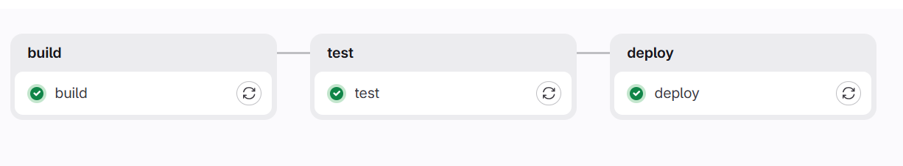
Pipeline CI/CD
Chaque modification du code est automatiquement : testée et vérifiée , L’application est automatiquement : buildée et déployée en production
Outil : GitLab CI/CD
Pipeline déclenché automatiquement à chaque push
Fichier principal : .gitlab-ci.yml
définir 3 stages
2. Stage TEST ( unitaires )
Rôle : Vérifier que ton code fonctionne correctement
Résultat : Code validé et sécurisé
1. Stage BUILD (Construction)
Rôle : Construire et publier l’image Docker
Résultat : Image disponible :
uiaam/swap-flask-app:latest
3. Stage DEPLOY
Rôle : Déployer l’application sur Kubernetes
Résultat : Application mise à jour en ligne

Slide 11
Home
About
Contact
Conclusion et perspectives
01
Le projet a permis de déployer une infrastructure DevOps complète, avec une application web conteneurisée, orchestrée sur Kubernetes et automatisée via Terraform, Ansible et un pipeline CI/CD GitLab. Le déploiement est fiable, rapide et reproductible, illustrant les principes DevOps en pratique.
02
03
Il serait intéressant d’ajouter du monitoring (Prometheus/Grafana), renforcer la sécurité (HTTPS, RBAC) et mettre en place la scalabilité automatique pour un système encore plus robuste et adapté à la production.

Slide 12

Home
About
Contact
01
Thank You
02
03
Exit

